Slide 1

Scope Of Work
PROGRAM PERBAIKAN LAPORAN PENGIRIMAN PO KE FTP
(Indomaret Merchandising)
Agustinus Alda

Slide 2
Daftar isi :
Tujuan
Latar belakang
Detail Pengerjaan
Dokumen pendukung
User Interface
(c) PT. Indomarco Prismatama Confidential Document
*

Slide 3
1. Tujuan
Menambahan/menampilkan data PO yang tidak terkirim ke FTP pada Laporan sehingga user dapat melihat PO mana saja yang terkirim atau tidak terkirim ke supplier
(c) PT. Indomarco Prismatama Confidential Document
*

Slide 4
2. Latar Belakang
Adanya PO yang tidak terbentuk TXT tidak muncuk dalam Laporan PO yang tidak terkirim ke WEB serta Sering terjadi PO tidak terkirim ke PROVIDER
(c) PT. Indomarco Prismatama Confidential Document
*

Slide 5
3. Detail Pengerjaan
  Menambahan/menampilkan data PO yang tidak terkirim/error ke FTP pada Laporan PO kirim ke FTP
(c) PT. Indomarco Prismatama Confidential Document
*

Slide 6
3. Dokumen Pendukung
Tanggal | Nomor | Judul
20 Oktober 2022 | 1194/10-22/E/PMO | Program Perbaikan Laporan Pengiriman PO ke FTP
(c) PT. Indomarco Prismatama Confidential Document
*

Slide 7
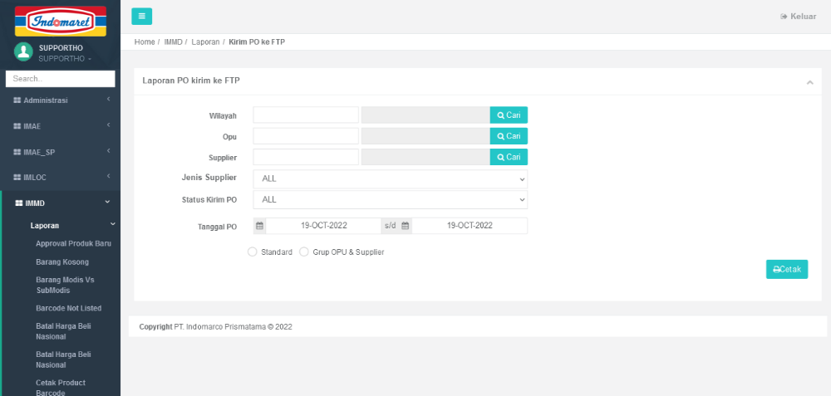
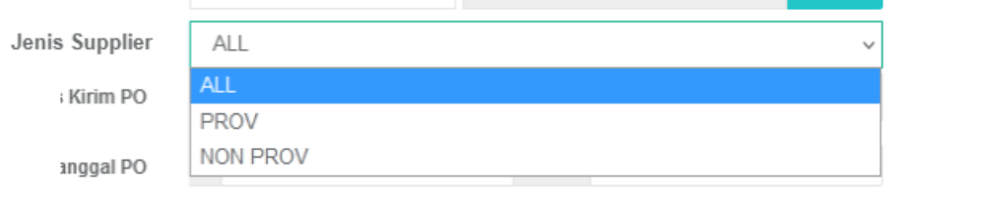
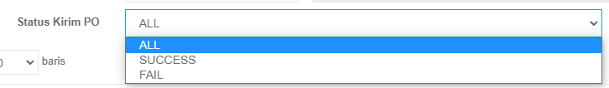
4. User Interface
(c) PT. Indomarco Prismatama Confidential Document
*

Slide 8
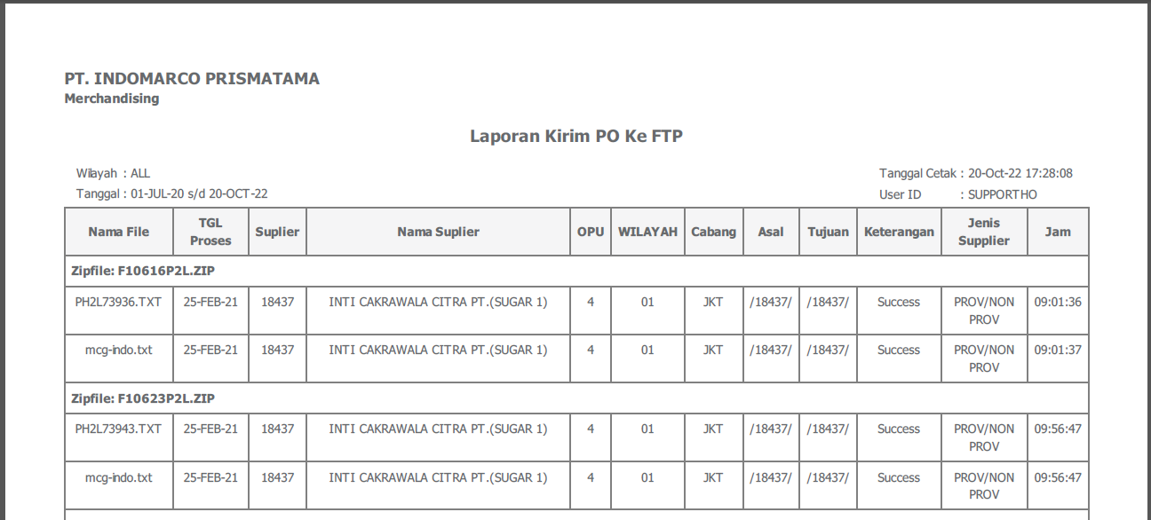
4. User Interface
Print Standar
(c) PT. Indomarco Prismatama Confidential Document
*

Slide 9
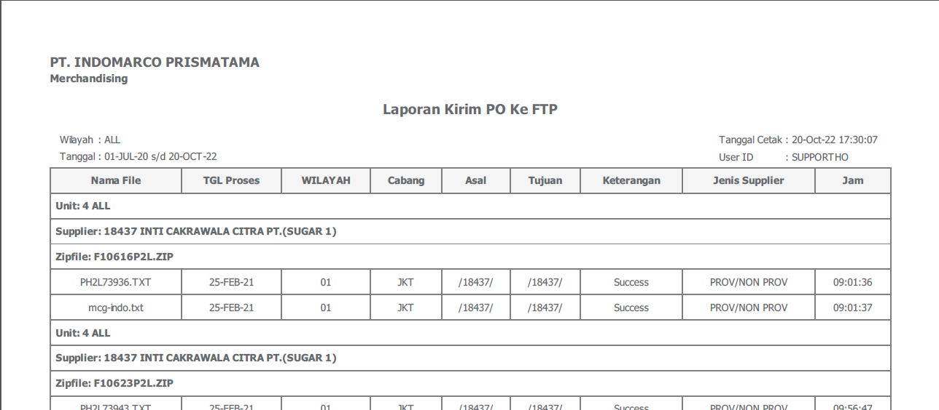
4. User Interface
Print Group OPU & Supplier
(c) PT. Indomarco Prismatama Confidential Document
*

Slide 10
Thank You
(c) PT. Indomarco Prismatama Confidential Document
*

